Slide 1
Microplanejamento e vigilância ativa
Clebson Verissimo da C. Pereira
Mestre em Ciências da Saúde
Representante SBIm Paraíba
Vacinologista – Turma 1 AdVAc Brasil 2025
24 de fevereiro de 2026

Slide 2
“Planejar significa pensar antes de agir, pensar sistematicamente, com método; explicar cada uma das possibilidades e analisar suas respectivas vantagens e desvantagens; propor-se objetivos”
(Carlos Matus)
MATUS, Carlos. Entrevista: O que é Planejamento? Disponível em: <https://www.sigas.pe.gov.br/files/03012018113636-entrevista.o.que.e.planejamento.com.carlos.matus.pdf>. Acesso em: 4 fev. 2026.

Slide 3
Potenciais conflitos de interesse
De acordo com a norma nº 1595/2000 do CFM e a resolução RDC nº 96/2008 da ANVISA, declaro:
Não possuo ações de companhias farmacêuticas possivelmente citadas nesta apresentação.
A apresentação a seguir é de minha exclusiva responsabilidade.
Toda e qualquer imagem, texto e/ou conteúdo que não sejam de minha autoria estão adequadamente referenciadas.
São meus pré-requisitos para participar destas atividades: autonomia do pensamento científico, independência de opiniões e liberdade de expressão.

Slide 4
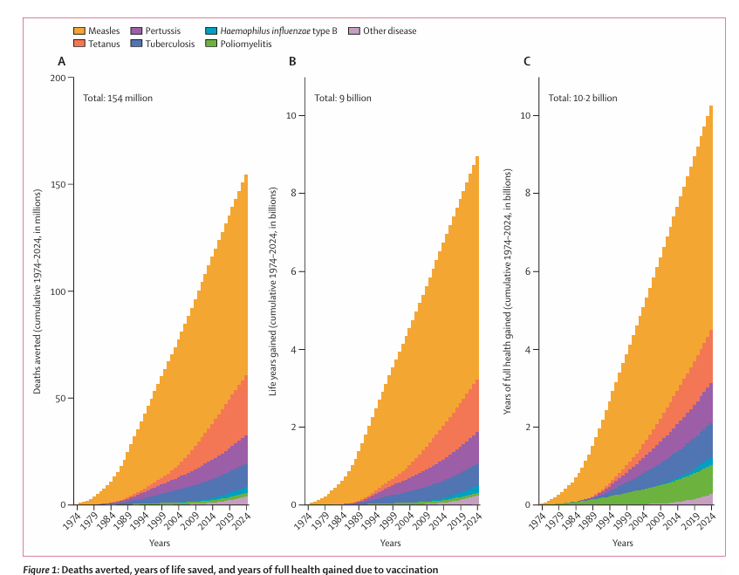

Impacto da vacinação nos Programas Ampliados de Imunizações¹
154 milhões de mortes evitadas pela vacinação em 50 anos.
146 milhões das vidas salvas eram crianças menores de 5 anos (incluindo 101 milhões de bebês <1 ano).
Para cada morte evitada, foram ganhos em média 66 anos de vida saudável, totalizando 10,2 bilhões de anos de vida saudável.
A vacinação contribuiu para 40% da queda da mortalidade infantil global e 52% na África.
O Expanded Programme on Immunization (EPI) impulsionou avanços importantes na sobrevivência infantil em todas as regiões do mundo.
Imagem: Promovendo a saúde infantil: a importância do Estatuto da Criança e do Adolescente. - IMOVAC
1. Shattock AJ, Johnson HC, Sim SY, Carter A, Lambach P, Hutubessy RCW, et al. Contribution of vaccination to improved survival and health: modelling 50 years of the Expanded Programme on Immunization. Lancet. 2024;403(10441):2307-2316.

Slide 5
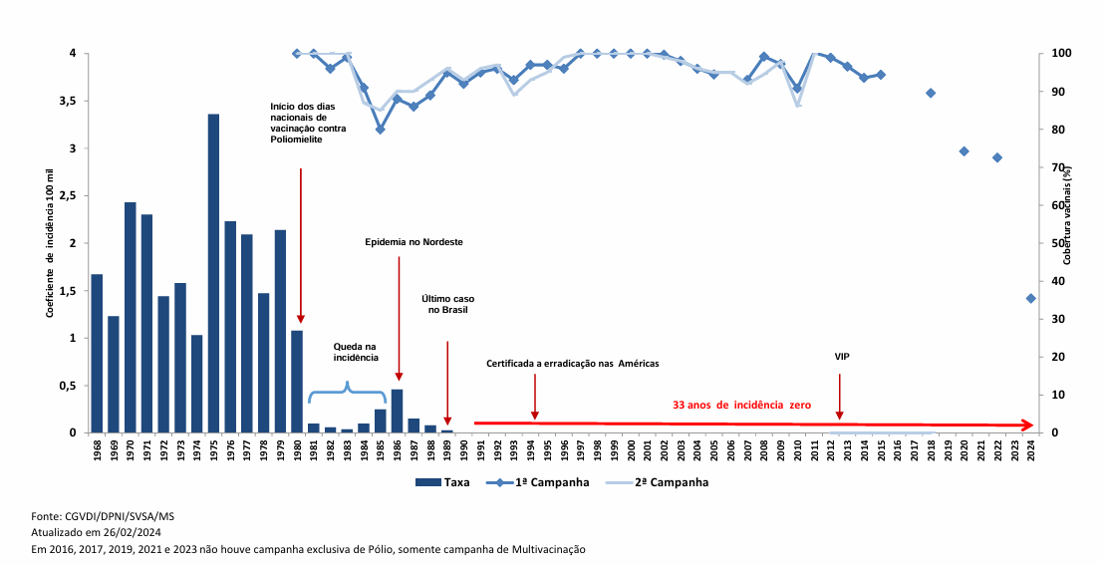
Linha do tempo vacinação contra poliomielite ¹
Coeficiente de incidência de Poliomielite e Cobertura Vacinal com a VOP, em Campanhas, Brasil, 1968– 2024²
1961: Início das campanhas de vacinação em massa com a vacina Sabin (oral)³;
1973: Criação do Programa Nacional de Imunização (PNI);
1977 Primeiro calendário de vacinação
Anos 80: Instituição dos Dias Nacionais de Vacinação, com grande mobilização popular.
Em 1994: 37 países das Américas, incluindo o Brasil, são declaradas livres da poliomielite
Adaptado de: BRASIL. Ministério da Saúde. Coeficiente de incidência de Poliomielite e Cobertura Vacinal com a VOP em Campanhas, Brasil, 1968–2021. Secretaria de Vigilância em Saúde; Departamento do Programa Nacional de Imunizações. Disponível em: <https://www.gov.br/saude/pt-br/assuntos/saude-de-a-a-z/p/arquivos/incidencia-poliomielite-e-cobertura-vacinal-com-a-vop-em-campanhas_brasil_1968_2021.pdf>. Acesso em: 4 fev. 2026.
VOP: Vacina Oral Contra a Poliomelite
BRASIL. Ministério da Saúde. Secretaria de Vigilância em Saúde. Departamento de Análise de Situação em Saúde. Resumo executivo: Saúde Brasil 2012: uma análise da situação de saúde e dos 40 anos do Programa Nacional de Imunizações [recurso eletrônico]. Brasília: Ministério da Saúde, 2014. Disponível em:<https://svs.aids.gov.br/daent/centrais-de-conteudos/publicacoes/saude-brasil/resumo-executivo-saude-brasil-2012-uma-analise-da-situacao-de-saude-e-dos-40-anos-do-programa-nacional-de-imunizacoes.pdf>. Acesso em: 4 fev. 2026.
BRASIL. Ministério da Saúde. Incidência de poliomielite e cobertura vacinal em campanhas. Disponível em: https://www.gov.br/saude/pt-br/assuntos/saude-de-a-a-z/p/poliomielite/situacao-epidemiologica/incidencia-de-poliomielite-e-cobertura-vacinal-em-campanhas.pdf. Acesso em: 17 dez. 2025.
NASCIMENTO, Dilene Raimundo do. As campanhas de vacinação contra a poliomielite no Brasil (1960–1990). Ciência & Saúde Coletiva, v. 16, n. 2, p. 501–511, 2011. Disponível em: <https://www.scielo.br/j/csc/a/sFdXC3FpMjgMDDKyNBR9N9P/?format=pdf&lang=pt>. Acesso em: 4 fev. 2026.

Slide 6
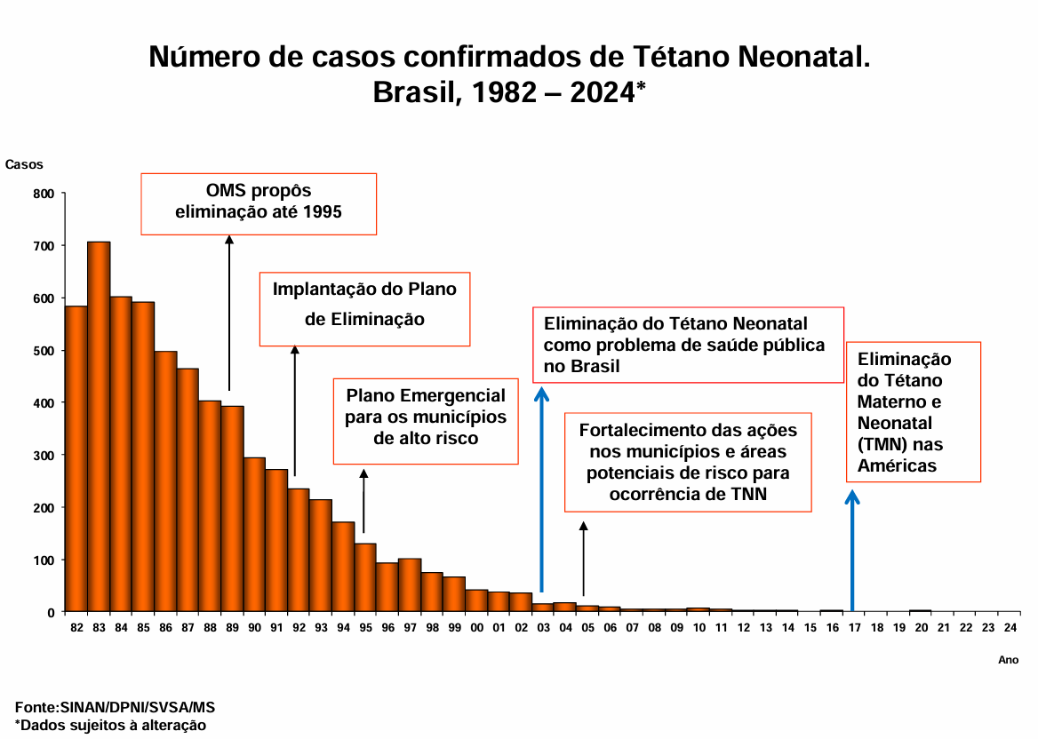
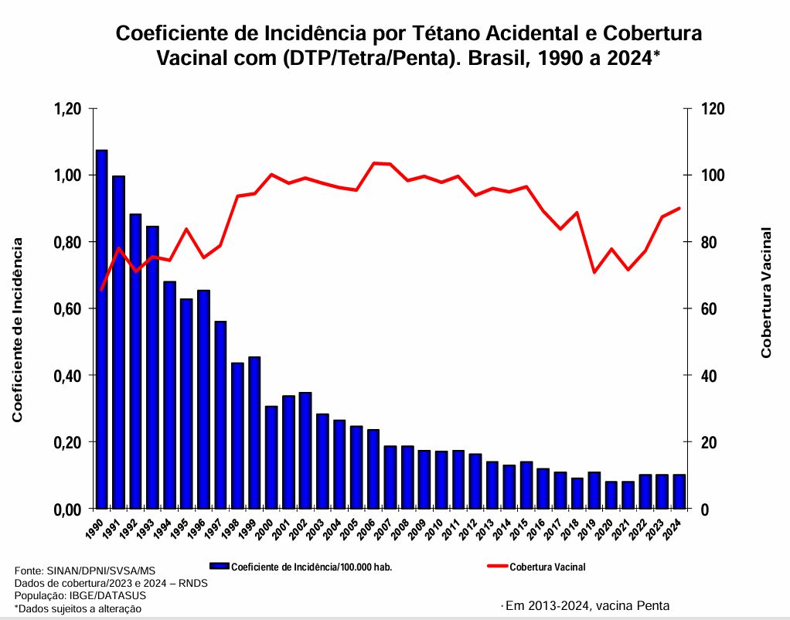
Eliminação do Tétano neonatal¹
Tétano acidental²
Adaptado de: BRASIL. Ministério da Saúde. Situação epidemiológica do tétano neonatal. Portal Gov.br, Brasília, 2025. Disponível em: https://www.gov.br/saude/pt-br/assuntos/saude-de-a-a-z/t/tetano-neonatal/situacao-epidemiologica. Acesso em: 21 dez. 2025.. BRASIL
Adaptado de: BRASIL. Ministério da Saúde. Situação epidemiológica do tétano acidental. Portal Gov.br, Brasília, 2025. Disponível em: https://www.gov.br/saude/pt-br/assuntos/saude-de-a-a-z/t/tetano-acidental/situacao-epidemiologica. Acesso em: 21 dez. 2025.
1. BRASIL. Ministério da Saúde. Situação epidemiológica do tétano neonatal. Portal Gov.br, Brasília, 2025. Disponível em: https://www.gov.br/saude/pt-br/assuntos/saude-de-a-a-z/t/tetano-neonatal/situacao-epidemiologica. Acesso em: 21 dez. 2025.. BRASIL.
2. BRASIL. Ministério da Saúde. Situação epidemiológica do tétano acidental. Portal Gov.br, Brasília, 2025. Disponível em: https://www.gov.br/saude/pt-br/assuntos/saude-de-a-a-z/t/tetano-acidental/situacao-epidemiologica. Acesso em: 21 dez. 2025.

Slide 7
Evolução do Microplanejamento nas Américas¹
Anos 2000–2010
1
MP utilizado por profissionais de imunização em diversos países, principalmente em campanhas, sem sistematização formal.
2
2016
Uso em campanhas de seguimento no México e Honduras, demonstrando potencial para qualificar ações em larga escala.
2018
3
Pós-eliminação do sarampo e surtos no Brasil, Venezuela, Colômbia e México. MP resgatado como estratégia essencial.
4
2019
Aplicação na Guatemala. OPAS aprova Iniciativa para Eliminação de Doenças com abordagem integrada para 30+ doenças.
2021
5
Campanhas no México e Colômbia. Consolidação de critérios: eficácia, homogeneidade, oportunidade, simultaneidade e eficiência.
6
2022
Aplicação na República Dominicana e Nicarágua, reforçando efetividade em diferentes contextos territoriais.
2023
7
OPAS apresenta metodologia sistematizada. Implementação nas três esferas do SUS. Ampliação para programa de rotina na Colômbia, Equador e Brasil. Elaboração do Manual e Caderno de Microplanejamento.
8
Atualidade
MP consolidado como ferramenta estratégica do PNI. Aplicação em rotina e campanhas, alinhado à Iniciativa 30+, Agenda 2030 e SUS.
MP: Microplanejamento; OPAS: Organização Pan-Americana da Saúde; PNI: Programa Nacional de Imunizações; SUS: Sistema Único de Saúde
1. ORGANIZAÇÃO PAN-AMERICANA DA SAÚDE. Manual de Microplanejamento das Atividades de Vacinação de Alta Qualidade (AVAQ). Washington, DC: OPAS, 2025. DOI: 10.37774/9789275729878. Disponível em: https://iris.paho.org/items/3ac75957-1950-42c7-b3a5-b117e460141d. Acesso em: 17 dez. 2025.
Notes:
Últimas duas décadas (anos 2000–2010)
O Microplanejamento (MP) passa a ser utilizado por profissionais de imunização no nível local em diversos países da Região das Américas.
Aplicação voltada principalmente para campanhas de vacinação, porém sem sistematização formal nem documentação padronizada.
2016
Uso do MP em campanhas de seguimento em países como México e Honduras, demonstrando potencial da metodologia para qualificar ações de vacinação em larga escala.
2018
Contexto de pós-eliminação do sarampo e ocorrência de surtos em países como Brasil, Venezuela, Colômbia e México.
O MP é resgatado e fortalecido como estratégia essencial para controlar surtos e interromper a transmissão da doença.
2019
Aplicação do MP em campanhas de seguimento na Guatemala.
Os Estados-Membros da OPAS aprovam a Iniciativa para a Eliminação de Doenças, com abordagem integrada e sustentável para mais de 30 doenças transmissíveis na Região das Américas.
2021
Utilização do MP em campanhas realizadas no México e na Colômbia.
Consolidação do entendimento de que a qualidade das ações depende de critérios como eficácia, homogeneidade, oportunidade, simultaneidade e eficiência.
2022
Aplicação do MP em campanhas de seguimento na República Dominicana e Nicarágua, reforçando sua efetividade em diferentes contextos territoriais.
2023
A OPAS apresenta oficialmente a metodologia sistematizada do Microplanejamento das AVAQ.
Implementação junto aos gestores e profissionais das três esferas do SUS, com integração entre vigilância epidemiológica, laboratório, imunização, Atenção Primária à Saúde e saúde indígena.
Ampliação do uso do MP para o programa de rotina em países como Colômbia, Equador e Brasil.
Elaboração do Manual e do Caderno de Microplanejamento, organizados em quatro módulos, orientando planejamento, execução, monitoramento, supervisão e avaliação das AVAQ.

Slide 8
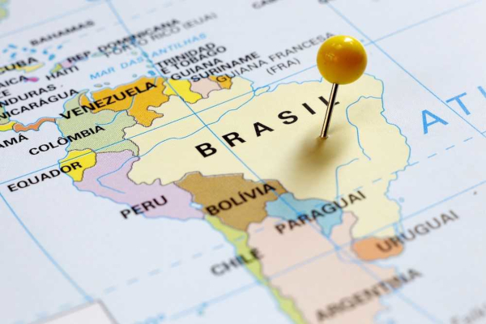
Qual a melhor Estratégias de Vacinação?
Dados demográficos¹^{,5}
26 UF e DF⁵
5.570 municípios¹
203.080.756 pessoas (Censo, 2022)¹
O PNI hoje:
38 mil salas de vacinas e 53 CRIE^{2,3} -
Oferta de 47 imunobiológicos: 30 vacinas, 13 soros e 4 imunoglobulinas.⁴
Os calendários de vacinação do Programa Nacional de Imunizações (PNI) abrangem todas as fases da vida, incluindo crianças, adolescentes, adultos, idosos, gestantes e povos indígenas.⁴.
https://static.mundoeducacao.uol.com.br/mundoeducacao/conteudo/localizacao-brasil.jpeg
1. INSTITUTO BRASILEIRO DE GEOGRAFIA E ESTATÍSTICA – IBGE. Cidades e Estados. Disponível em: https://www.ibge.gov.br/cidades-e-estados. Acesso em: 21 dez. 2025. 2. Brasil. Ministério da Saúde. Secretaria de Vigilância em Saúde. Departamento do Programa Nacional de Imunizações. Manual da Rede de Frio do Programa Nacional de Imunizações [recurso eletrônico] / Ministério da Saúde, Secretaria de Vigilância em Saúde, Departamento do Programa Nacional de Imunizações. – 6. ed. – Brasília – DF: Ministério da Saúde, 2025 3. BRASIL. Ministério da Saúde. Relação Nacional dos Centros de Referência para Imunobiológicos Especiais (CRIE): atual. 03 jul. 2025. Disponível em: https://www.gov.br/saude/pt-br/vacinacao/grupos-especiais/publicacoes/relacao-nacional-dos-crie. Acesso em: 21 dez. 2025. 4. BRASIL. Ministério da Saúde. Programa Nacional de Imunizações (PNI). Portal Gov.br, Brasília, 2025. Disponível em: https://www.gov.br/saude/pt-br/composicao/svsa/pni. Acesso em: 21 dez. 2025. 5. IBGE. Unidades político-administrativas. Atlas Escolar – Federação e Território. Disponível em: <https://atlasescolar.ibge.gov.br/brasil/3025-federacao-e-territorio/3036-unidades-politico-administrativas.html>. Acesso em: 4 fev. 2026.
PNI: Programa Nacional de Imunizações; CRIE: Centro de Referência para Imunobiológicos Especiais

Slide 9





VACINAS OFERECIDAS NO SUS POR FASES DO CICLO DE VIDA NO BRASIL^{1,2}
ADOLESCENTE E JOVEM (10 A 24 ANOS, 11 MESES E 29 DIAS DE IDADE)* ³
CRIANÇA (0 A 9 ANOS, 11 MESES E 29 DIAS DE IDADE)³
Hepatite B
dT
Febre amarela
SCR (tríplice viral)
HPV4
Pneumocócica 23**
MenACWY
Varicela***
BCG
Hepatite B
Penta (DTP+Hib+HB)
Poliomielite inativada VIP
Rotavírus humano
Pneumocócica 10 valente
Meningocócica C e ACWY
Influenza trivalente
Covid-19
Febre amarela
SCR (tríplice viral)
SCRV (tetraviral)
Hepatite A
DTP
dT
Varicela
Pneumocócica 23**
HPV4
ADULTO (25 A 59 ANOS DE IDADE)* ³
Hepatite B
dT
Febre amarela
SCR (tríplice viral)
Pneumocócica 23**
Varicela***
GESTANTE (DA CONCEPÇÃO AO NASCIMENTO)* ³
Hepatite B
dTpa
dT
Influenza
Covid-19
VSR
IDOSO (A PARTIR DE 60 ANOS DE IDADE)* ³
Hepatite B
dT
Febre amarela*****
Covid-19
Influenza
Pneumocócica 23****
Varicela***
Tríplice viral SCR (somente trabalhadores de saúde)
*Conforme histórico anterior
** somente indígena, sem histórico vacinal com pneumo conjugada
*** indígena e trabalhador de saúde, sem histórico vacinal e sem histórico da doença
**** idosos não vacinados, institucionalizados ou acamados, e indígenas sem histórico vacinal com pneumo conjugada
***** sem histórico vacinal anterior, para aqueles que residem e/ou que irão se deslocar para área com transmissão ativa da doença, com pelo menos 10 dias de antecedência, mediante avaliação de saúde
BCG: Bacilo Calmette-Guérin (vacina contra formas graves de tuberculose); Penta (DTP-Hib-HB): Vacina pentavalente (difteria, tétano, coqueluche, Haemophilus influenzae tipo b e hepatite B); VIP: Vacina Inativada Poliomielite; VOP: Vacina Oral Poliomielite; SCR (tríplice viral): Sarampo, Caxumba e Rubéola; SCRV (tetraviral): Sarampo, Caxumba, Rubéola e Varicela; DTP: Difteria, Tétano e Coqueluche; dT: Difteria e Tétano (dupla adulto); dTpa: Difteria, Tétano e Coqueluche acelular (gestantes); HPV4: Vacina Papilomavírus Humano quadrivalente; MenACWY: Vacina Meningocócica conjugada contra sorogrupos A, C, W e Y; Pneumocócica 23: Vacina pneumocócica polissacarídica 23-valente; Pneumocócica 10v: Vacina pneumocócica conjugada 10-valente; VSR: Vírus Sincicial Respiratório; Covid-19: Vacina contra SARS-CoV-2.
As informações relativas a sugestão de calendário de vacinação apresentadas neste material foram extraídas integralmente do material oficial elaborado por [PNI], disponível em: [Calendário de Vacinação — Ministério da Saúde]. A Pfizer não se responsabiliza pelo conteúdo ou atualizações dessas informações. A bula do produto deve ser sempre consultada, e a decisão final sobre quaisquer condutas cabem exclusivamente ao médico responsável pelo paciente.
1. BRASIL. Ministério da Saúde. Instrução Normativa que instrui o Calendário Nacional de Vacinação 2025. Brasília: Ministério da Saúde, Secretaria de Vigilância em Saúde e Ambiente, Departamento do Programa Nacional de Imunizações (DPNI), 2025. Disponível em: https://www.gov.br/saude/pt-br/vacinacao/publicacoes/instrucao-normativa-que-instrui-o-calendario-nacional-de-vacinacao-2025.pdf. Acesso em: 21 dez. 2025 2. BRASIL. Ministério da Saúde. Novas tecnologias adotadas pelo SUS aumentam em 12 vezes proteção de bebês contra vírus respiratório. Brasília, 12 fev. 2025. Disponível em: <https://www.gov.br/saude/pt-br/assuntos/noticias/2025/fevereiro/novas-tecnologias-adotadas-pelo-sus-aumentam-em-12-vezes-protecao-de-bebes-contra-virus-respiratorio>. Acesso em: 4 fev. 2026. 3. BRASIL. Ministério da Saúde. Calendário de Vacinação. Disponível em: https://www.gov.br/saude/pt-br/vacinacao/calendario. Acesso em: 5 fev. 2026.

Slide 10


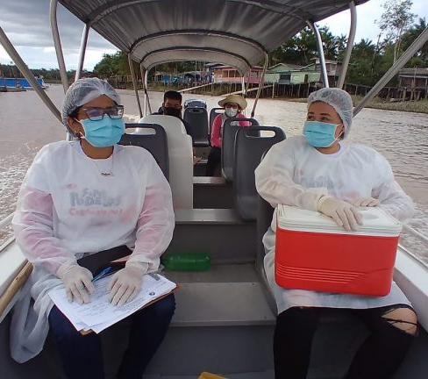

Microplanejamento^{1,2}
Integra Vigilância e Atenção Primária em todas as fases, buscando coberturas vacinais elevadas e estratégias sustentáveis e adaptáveis e de qualidade
Ascendente
Método ascendente (bottom-up), que parte das unidades locais rumo ao nível nacional.
Baixo custo
Utiliza a própria estrutura do serviço.
Objetivo
Plano geracional e dinâmico, capaz de promover novas estratégias conforme os desafios locais.
https://santana.ap.gov.br/prefeitura-inicia-vacinacao-contra-a-covid-19-em-populacao-ribeirinha/
1. Brasil. Ministério da Saúde. Manual de Microplanejamento para as atividades de vacinação de alta qualidade : para municípios e unidades básicas de saúde [recurso eletrônico] / Ministério da Saúde. – 2. ed. – Brasília : Ministério da Saúde, 2025. Aceso em https://www.gov.br/saude/pt-br/centrais-de-conteudo/publicacoes/guias-e-manuais/2025/manual-de-microplanejamento-para-atividades-de-vacinacao-municipios-e-ubs.pdf/view
2. Organização Pan-Americana da Saúde. Manual de Microplanejamento das Atividades de Vacinação de Alta Qualidade do Programa de Vacinação. Módulo III - Etapas, passos e produtos do processo de microplanejamento nas Atividades de Vacinação de Alta Qualidade. Brasilia, D.F.; 2025. Disponível em: https://iris.paho.org/items/24dab25a-c9c2-4f75-9f12-26a84ddc28e6

Slide 11




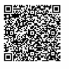
Microplanejamento(MP)¹
o manual é o começo, a ação é o caminho
Transformar dados em decisões
Usar a criatividade para fortalecer o SUS no seu território
Diagnosticar realidades
Conectar equipes e territórios
1. Analisar → Compreender a Realidade
Análise de Situação de Saúde (Asis)
2. Planejar → Definir caminhos e Metas
Planejamento e Programação
3. Acompanhar → Supervisionar e ajustar rotas
Seguimento e Supervisão
4. Avaliar → Medir resultados e reorientar ações
Monitoramento e Avaliação
1.Analisar
2.Planejar
3. Acompanhar
4. Avaliar
Etapas do MP
O ciclo se renova a cada desafio.
1. Brasil. Ministério da Saúde. Manual de Microplanejamento para as atividades de vacinação de alta qualidade : para municípios e unidades básicas de saúde [recurso eletrônico] / Ministério da Saúde. – 2. ed. – Brasília : Ministério da Saúde, 2025. Aceso em https://www.gov.br/saude/pt-br/centrais-de-conteudo/publicacoes/guias-e-manuais/2025/manual-de-microplanejamento-para-atividades-de-vacinacao-municipios-e-ubs.pdf/view

Slide 12
Conceitos e finalidades das AVAQ¹
O que são as AVAQ?
Ações planejadas e executadas de forma eficaz, homogênea, oportuna e eficiente,
Eficácia cumprimento das metas
\\Homogeneidadeuniformidade entre áreas
Oportunidade acesso no momento
adequado
Eficiência
uso racional de
tempo, insumos
e equipe
Finalidade
Fortalecer a vacinação a partir da gestão local
Assegurar que toda a população tenha acesso à vacinação
Promover alcance de metas, como coberturas vacinais ≥95%
As AVAQ são realizadas a partir do MP local, utilizando os próprios recursos do serviço de saúde: simples, barato e sustentável.
AVAQ: atividades de vacinação de alta qualidade; MP: Microplanejamento
1. Brasil. Ministério da Saúde. Manual de Microplanejamento para as atividades de vacinação de alta qualidade : para municípios e unidades básicas de saúde [recurso eletrônico] / Ministério da Saúde. – 2. ed. – Brasília : Ministério da Saúde, 2025. Aceso em https://www.gov.br/saude/pt-br/centrais-de-conteudo/publicacoes/guias-e-manuais/2025/manual-de-microplanejamento-para-atividades-de-vacinacao-municipios-e-ubs.pdf/view

Slide 13
Conceitos e finalidades das AVAQ¹
Componentes das AVAQ
Por que as AVAQ são estratégicas?
Tornam os programas de imunização mais resilientes e capazes de responder a desafios (queda de cobertura, hesitação vacinal, sazonalidade)
Integram Vigilância e Atenção Primária, articulando planejamento, logística, comunicação e monitoramento
Fortalecem a base operacional do PNI, promovendo ações coordenadas do nível local ao nacional.
Compromisso e prioridade política
Orçamento
Organização e gestão locais
Logística e rede de frio
Planejamento adequado e oportuno
Definição de estratégias e ações de vacinação
Comunicação e mobilização social
Sistema de informação
Vacinação segura
Vigilância epidemiológica
Formação
Supervisão
Monitoramento e avaliação
Adaptado de: Brasil. Ministério da Saúde. Manual de Microplanejamento para as atividades de vacinação de alta qualidade : para municípios e unidades básicas de saúde [recurso eletrônico] / Ministério da Saúde. – 2. ed. – Brasília : Ministério da Saúde, 2025. Aceso em https://www.gov.br/saude/pt-br/centrais-de-conteudo/publicacoes/guias-e-manuais/2025/manual-de-microplanejamento-para-atividades-de-vacinacao-municipios-e-ubs.pdf/view
AVAQ: atividades de vacinação de alta qualidade; PNI: Programa Nacional de Imunizações
1. Brasil. Ministério da Saúde. Manual de Microplanejamento para as atividades de vacinação de alta qualidade : para municípios e unidades básicas de saúde [recurso eletrônico] / Ministério da Saúde. – 2. ed. – Brasília : Ministério da Saúde, 2025. Aceso em https://www.gov.br/saude/pt-br/centrais-de-conteudo/publicacoes/guias-e-manuais/2025/manual-de-microplanejamento-para-atividades-de-vacinacao-municipios-e-ubs.pdf/view

Slide 14
Fase de preparação¹
Antecede as etapas do Microplanejamento e reúnem as atividades fundamentais para dar início ao planejamento das AVAQ, são elas:
  Responsabilidades no processo de MP dos níveis local, municipal, estadual e federal já estabelecido
Local/Municipal
Estadual
Forma o comitê de coordenação municipal/local de MP e vacinação de alta qualidade.
Delimita, caracteriza e estima a população da área de abrangência da unidade de saúde, bem como das áreas com vazios assistenciais.
Planeja e executa, em conjunto com as referências técnicas dos Distritos
Sanitários Especiais Indígenas (Dsei), o MP para as áreas de populações indígena aldeadas, quando se aplica.
Realiza o diagnóstico e a análise situacional dos territórios.
Estabelece prioridades implementando o processo de MP de acordo com a oportunidade e a eficiência.
Supervisiona e avalia as etapas do MP, identificando as ações de vacinação intra e extramuros, analisando e calculando os recursos e a logística necessários.
Acompanha o progresso diário e semanal do cumprimento das metas, identificando a população não vacinada e estabelecendo parcerias estratégicas.
Planeja e disponibiliza os recursos necessários para a realização de ações de vacinação.
Executa e avalia ações de vacinação de acordo com as normas de vacinação seguras no contexto da prevenção de doenças imunopreveníveis.
Formação do comitê de coordenação estadual de MP e vacinação de alta qualidade.
Planeja e oferta a formação em MP para seus respectivos municípios.
Facilita o fornecimento de recursos, vacinas, materiais e insumos.
Apoia o processo de MP e a execução das ações de vacinação dos municípios.
Consolida os resultados do MP dos municípios e elabora o relatório final do estado.
Federal
Estabelece as prioridades e linhas de ação.
Define diretrizes, objetivos e metas.
Promove a formação de facilitadores nacionais em MP.
Apoia as equipes de MP estaduais na formação das equipes municipais vinculadas à imunização (gestores e técnicos).
Adaptado de: Brasil. Ministério da Saúde. Manual de Microplanejamento para as atividades de vacinação de alta qualidade : para municípios e unidades básicas de saúde [recurso eletrônico] / Ministério da Saúde. – 2. ed. – Brasília : Ministério da Saúde, 2025. Aceso em https://www.gov.br/saude/pt-br/centrais-de-conteudo/publicacoes/guias-e-manuais/2025/manual-de-microplanejamento-para-atividades-de-vacinacao-municipios-e-ubs.pdf/view
AVAQ: atividades de vacinação de alta qualidade; MP: Microplanejamento
1. Brasil. Ministério da Saúde. Manual de Microplanejamento para as atividades de vacinação de alta qualidade : para municípios e unidades básicas de saúde [recurso eletrônico] / Ministério da Saúde. – 2. ed. – Brasília : Ministério da Saúde, 2025. Aceso em https://www.gov.br/saude/pt-br/centrais-de-conteudo/publicacoes/guias-e-manuais/2025/manual-de-microplanejamento-para-atividades-de-vacinacao-municipios-e-ubs.pdf/view

Slide 15








Fase de preparação¹
Compromisso e prioridade política
  Formação do Comitê de Coordenação Municipal
Imunização, Atenção Primária e Saúde Indígena.
Comunicação.
Financeiro.
Educação.
Assistência Social.
Conselho Municipal de Saúde.
Líderes comunitários
1. Brasil. Ministério da Saúde. Manual de Microplanejamento para as atividades de vacinação de alta qualidade : para municípios e unidades básicas de saúde [recurso eletrônico] / Ministério da Saúde. – 2. ed. – Brasília : Ministério da Saúde, 2025. Aceso em https://www.gov.br/saude/pt-br/centrais-de-conteudo/publicacoes/guias-e-manuais/2025/manual-de-microplanejamento-para-atividades-de-vacinacao-municipios-e-ubs.pdf/view

Slide 16

Fase de preparação¹
Educação permanente em saúde
Biossegurança: cuidados com resíduos da sala de vacina.
Comunicação e mobilização social:
Desinformação e fake news.
Movimento antivacina.
Vigilância das coberturas vacinais:
Metas e indicadores.
Monitoramento das estratégias.
Vigilância das DPV.
Metas mensais.
Busca ativa e resgate de não vacinados.
Centros de Referência de Imunobiológicos Especiais (CRIE).
Busca ativa de faltosos.
Bases imunológicas.
Doenças imunopreveníveis
Calendário vacinal e atualizações.
Vacinas e imunobiológicos
Sistema de informação em saúde
Vacinação segura
Cadeia de frio:
Organização e manutenção da sala de vacinas.
Limpeza das câmaras refrigeradas.
Transporte e distribuição das vacinas.
Plano de contingência da UBS e manejo de desvios de qualidade.
ESAVI: notificação, manejo, registro e erros de imunização.
Adaptado de: Brasil. Ministério da Saúde. Manual de Microplanejamento para as atividades de vacinação de alta qualidade : para municípios e unidades básicas de saúde [recurso eletrônico] / Ministério da Saúde. – 2. ed. – Brasília : Ministério da Saúde, 2025. Aceso em https://www.gov.br/saude/pt-br/centrais-de-conteudo/publicacoes/guias-e-manuais/2025/manual-de-microplanejamento-para-atividades-de-vacinacao-municipios-e-ubs.pdf/view
UBS: Unidade Básica de Saúde; ESAVI: Eventos Supostamente Atribuíveis à Vacinação ou Imunização; DPV: Doenças Preveníveis por Vacinação
1. Brasil. Ministério da Saúde. Manual de Microplanejamento para as atividades de vacinação de alta qualidade : para municípios e unidades básicas de saúde [recurso eletrônico] / Ministério da Saúde. – 2. ed. – Brasília : Ministério da Saúde, 2025. Aceso em https://www.gov.br/saude/pt-br/centrais-de-conteudo/publicacoes/guias-e-manuais/2025/manual-de-microplanejamento-para-atividades-de-vacinacao-municipios-e-ubs.pdf/view

Slide 17



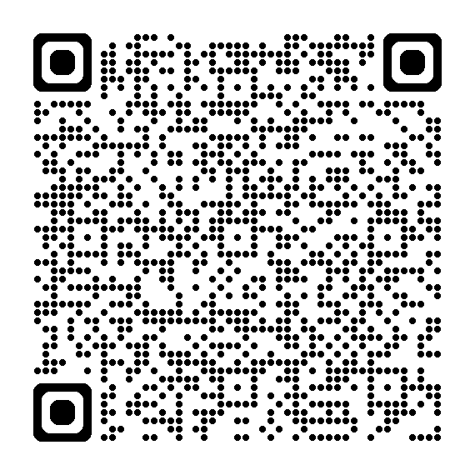

Fase de preparação¹
Antecede as etapas do Microplanejamento e reúnem as atividades fundamentais para dar início ao planejamento das AVAQ, são elas:
Formulário 1 (F.1): organiza as informações para a formação do Comitê de Coordenação Municipal.
Formulário 2 (F.2): orienta o planejamento das capacitações em nível municipal, em articulação com a equipe de recursos humanos.
QR Code para download dos Formulários F.1 (Comitê de Coordenação Municipal) e F.2 (Planejamento das capacitações). Link: Caderno de microplanejamento para as atividades de vacinação de alta qualidade — Ministério da Saúde
AVAQ: atividades de vacinação de alta qualidade
1. Brasil. Ministério da Saúde. Manual de Microplanejamento para as atividades de vacinação de alta qualidade : para municípios e unidades básicas de saúde [recurso eletrônico] / Ministério da Saúde. – 2. ed. – Brasília : Ministério da Saúde, 2025. Aceso em https://www.gov.br/saude/pt-br/centrais-de-conteudo/publicacoes/guias-e-manuais/2025/manual-de-microplanejamento-para-atividades-de-vacinacao-municipios-e-ubs.pdf/view
2. BRASIL. Ministério da Saúde. Caderno de microplanejamento para as atividades de vacinação de alta qualidade [recurso eletrônico]. Brasília: Ministério da Saúde, [s.d.]. Disponível em: Caderno de microplanejamento para as atividades de vacinação de alta qualidade — Ministério da Saúde

Slide 18
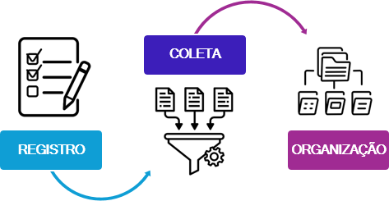
ETAPA 1 - Análise de Situação de Saúde (Asis): O ponto de partida das AVAQ¹
A análise de situação em saúde revela onde estamos e o que precisamos fortalecer para
garantir coberturas vacinais equitativas.
entender suas realidades
reconhecer seus desafios; e
traçar prioridades
FLUXO
Cada informação registrada:
  mostra onde agir
  quem priorizar e
  quais estratégias fortalecer
AVAQ: atividades de vacinação de alta qualidade
1. Brasil. Ministério da Saúde. Manual de Microplanejamento para as atividades de vacinação de alta qualidade : para municípios e unidades básicas de saúde [recurso eletrônico] / Ministério da Saúde. – 2. ed. – Brasília : Ministério da Saúde, 2025. Aceso em https://www.gov.br/saude/pt-br/centrais-de-conteudo/publicacoes/guias-e-manuais/2025/manual-de-microplanejamento-para-atividades-de-vacinacao-municipios-e-ubs.pdf/view

Slide 19
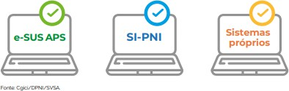

ETAPA 1 - Análise de Situação de Saúde (Asis): Por onde começamos?¹
É papel do Ministério da Saúde
fornecer sistemas e
mecanismos para consolidar os dados
gerados nas salas de vacina.
É papel do município:
Executar a vacinação
e registrar as doses nos sistemas oficiais,
gerando informações que instrumentalizam o planejamento local.
Figura adaptada: Brasil. Ministério da Saúde. Manual de Microplanejamento para as atividades de vacinação de alta qualidade : para municípios e unidades básicas de saúde [recurso eletrônico] / Ministério da Saúde. – 2. ed. – Brasília : Ministério da Saúde, 2025. Aceso em https://www.gov.br/saude/pt-br/centrais-de-conteudo/publicacoes/guias-e-manuais/2025/manual-de-microplanejamento-para-atividades-de-vacinacao-municipios-e-ubs.pdf/view
Os dados permitem identificar coberturas, lacunas e populações não vacinadas
APS: Atenção Primária à Saúde
1. Brasil. Ministério da Saúde. Manual de Microplanejamento para as atividades de vacinação de alta qualidade : para municípios e unidades básicas de saúde [recurso eletrônico] / Ministério da Saúde. – 2. ed. – Brasília : Ministério da Saúde, 2025. Aceso em https://www.gov.br/saude/pt-br/centrais-de-conteudo/publicacoes/guias-e-manuais/2025/manual-de-microplanejamento-para-atividades-de-vacinacao-municipios-e-ubs.pdf/view

Slide 20
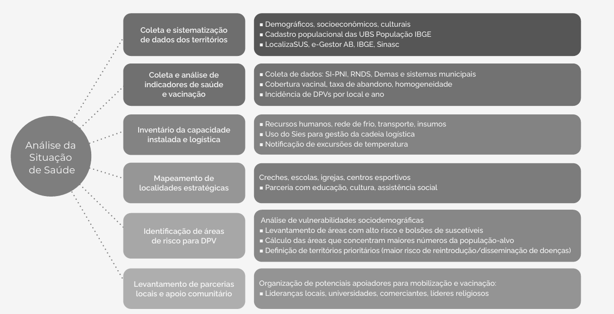
Operacionalização do Microplanejamento: análise da situação de saúde¹
UBS: Unidade Básica de Saúde; IBGE: Instituto Brasileiro de Geografia e Estatística; Sinasc:Sistema de Informações sobre Nascidos Vivos; SI‑PNI: Sistema de Informação do Programa Nacional de Imunizações; RNDS: Rede Nacional de Dados em Saúde; DPV: Doenças Preveníveis por Vacinação
Figura adaptada: BRASIL. Ministério da Saúde. Manual de planejamento das atividades de vacinação. 2. ed. Brasília: Ministério da Saúde, [s.d.]. Disponível em: <https://bvsms.saude.gov.br/bvs/publicacoes/manual_planejamento_atividades_vacinacao_2ed.pdf>. Acesso em: 5 fev. 2026.
1. BRASIL. Ministério da Saúde. Manual de planejamento das atividades de vacinação. 2. ed. Brasília: Ministério da Saúde, [s.d.]. Disponível em: <https://bvsms.saude.gov.br/bvs/publicacoes/manual_planejamento_atividades_vacinacao_2ed.pdf>. Acesso em: 5 fev. 2026.

Slide 21
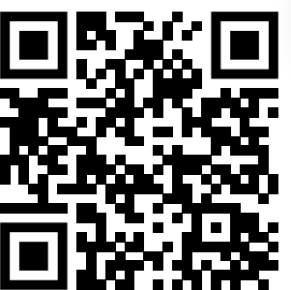
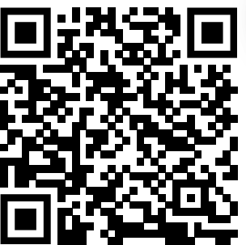
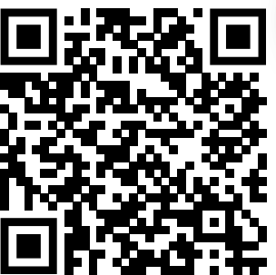
ETAPA 1 - Análise de Situação de Saúde (ASIS): FONTES¹⁻³
IBGE¹
Dados populacionais por faixa etária e município
Projeções e estimativas de população
Mapas e divisão territorial
Indicadores socioeconômicos e de acesso a serviços
Informações sobre áreas urbanas, rurais e de fronteira
LOCALIZASUS³
Dados de vacinações (2023-presente)
  Distribuição de Vacinas
  Doses aplicadas e cobertura Vacinal
  Coorte de Vacinados – HPV e FA
Campanhas de Vacinação
Macrorregiões e regiões de Saúde
Outros.
TABNET²
Indicadores de Saúde
Dados de vacinações (1994-2022)
Epidemiológicos e Morbidade
Estatísticas Vitais
IBGE: Instituto Brasileiro de Geografia e Estatística; TABNET: Sinasc: TABulador de dados da NET (DATASUS); HPV: Papilomavírus Humano; FA: Febre Amarela
BRASIL. Instituto Brasileiro de Geografia e Estatística (IBGE). Página inicial. Disponível em: <https://www.ibge.gov.br/>. Acesso em: 5 fev. 2026.
BRASIL. Ministério da Saúde. Informações de Saúde – TABNET. Brasília: Ministério da Saúde, [s.d.]. Disponível em: https://datasus.saude.gov.br/informacoes-de-saude-tabnet/. Acesso em: 22 dez. 2025
3. BRASIL. Ministério da Saúde. Departamento de Monitoramento, Avaliação e Disseminação de Informações Estratégicas em Saúde – DEMAS. Brasília: Ministério da Saúde, [s.d.]. Disponível em: https://www.gov.br/saude/pt-br/composicao/seidigi/demas. Acesso em: 22 dez. 2025.

Slide 22

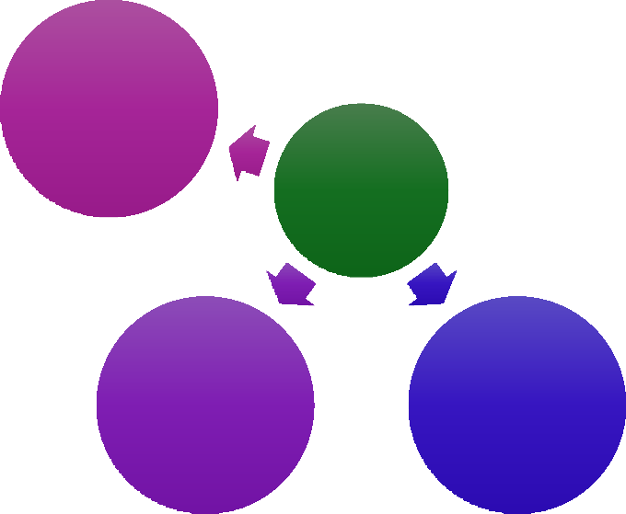



ETAPA 1 - Análise de Situação de Saúde (ASIS): Por que organizar?¹
Para compreender:
Onde estão as baixas coberturas vacinais?
1
ÁREAS
ESTRATÉGICAS
Como está a distribuição das equipes e doses?
Quais bairros ou faixas etárias precisam de reforço?
Como organizar?
VAZIOS
ASSISTÊNCIAIS
IDADE SIMPLES
Tabelas organizadas:
  por data e mês
  por município, microáreas e/ouUBS
  por equipes
Mapas temáticos de cobertura e áreas críticas
Relatórios com gráficos simples e recomendações
Painéis dinâmicos para uso contínuo.
ESSENCIAL
CONTEXTO VACINAL
FAIXA ETÁRIA
Caderno do Microplanejamento
Formulário 3 (F.3): apoia a priorização de localidades para as estratégias de vacinação.
Formulário 4 (F.4): orienta a organização dos recursos humanos para a ação de vacinação.
Formulário 5 (F.5): organiza parcerias e lideranças comunitárias por localidade.
UBS: Unidade Básica de Saúde;
1. Brasil. Ministério da Saúde. Manual de Microplanejamento para as atividades de vacinação de alta qualidade : para municípios e unidades básicas de saúde [recurso eletrônico] / Ministério da Saúde. – 2. ed. – Brasília : Ministério da Saúde, 2025. Aceso em https://www.gov.br/saude/pt-br/centrais-de-conteudo/publicacoes/guias-e-manuais/2025/manual-de-microplanejamento-para-atividades-de-vacinacao-municipios-e-ubs.pdf/view.
2. BRASIL. Ministério da Saúde. Caderno de microplanejamento para as atividades de vacinação de alta qualidade [recurso eletrônico]. Brasília: Ministério da Saúde, [s.d.]. Disponível em: Caderno de microplanejamento para as atividades de vacinação de alta qualidade — Ministério da Saúde

Slide 23



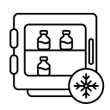

ETAPA 2 – Planejamento e Programação¹
Definir metas, estratégias, cronograma, recursos necessários e responsabilidades para
alcançar a população-alvo, com base na análise da situação de saúde local.
REVISÃO
MATRIZ SWOT
DEFINIÇÃO
TERRITÓRIOS GRUPOS-ALVO ESTRATÉGIAS MONITORAMENTO
RECURSOS
INSUMOS
CADEIA DE FRIO
1. Brasil. Ministério da Saúde. Manual de Microplanejamento para as atividades de vacinação de alta qualidade : para municípios e unidades básicas de saúde [recurso eletrônico] / Ministério da Saúde. – 2. ed. – Brasília : Ministério da Saúde, 2025. Aceso em https://www.gov.br/saude/pt-br/centrais-de-conteudo/publicacoes/guias-e-manuais/2025/manual-de-microplanejamento-para-atividades-de-vacinacao-municipios-e-ubs.pdf/view

Slide 24
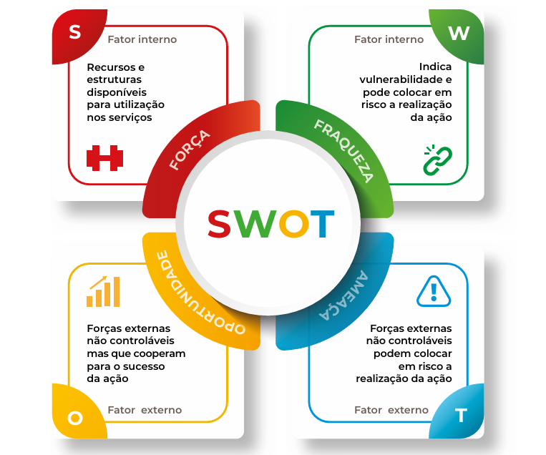
ETAPA 2 – Planejamento e Programação¹
A análise de forças, oportunidades, fraquezas e ameaças (matriz FOFA ou SWOT) é utilizada para avaliar o contexto interno e externo em todas as fases das AVAQ.
equipes de saúde com processos de trabalho bem organizados que permitem o registro da dose em tempo real.
poucos profissionais capacitados para atuarem nas salas de vacina.
quedas constantes de energia nas salas de vacina e desastres naturais como enchentes e estiagem
universidades que podem disponibilizar seus alunos de enfermagem para ajudar nas atividades de prevenção e promoção da saúde
Adaptado de:BRASIL. Ministério da Saúde. Manual de microplanejamento para atividades de vacinação: municípios e UBS. Brasília: Ministério da Saúde, 2025. Disponível em: <https://www.gov.br/saude/pt-br/centrais-de-conteudo/publicacoes/guias-e-manuais/2025/manual-de-microplanejamento-para-atividades-de-vacinacao-municipios-e-ubs.pdf/view>. Acesso em: 6 jan. 2026.
AVAQ: atividades de vacinação de alta qualidade
1. Brasil. Ministério da Saúde. Manual de Microplanejamento para as atividades de vacinação de alta qualidade : para municípios e unidades básicas de saúde [recurso eletrônico] / Ministério da Saúde. – 2. ed. – Brasília : Ministério da Saúde, 2025. Aceso em https://www.gov.br/saude/pt-br/centrais-de-conteudo/publicacoes/guias-e-manuais/2025/manual-de-microplanejamento-para-atividades-de-vacinacao-municipios-e-ubs.pdf/view
.

Slide 25
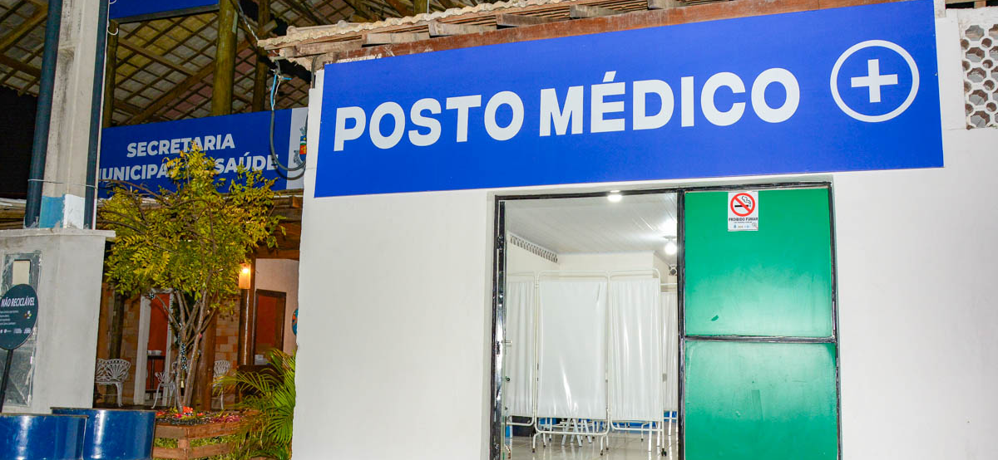
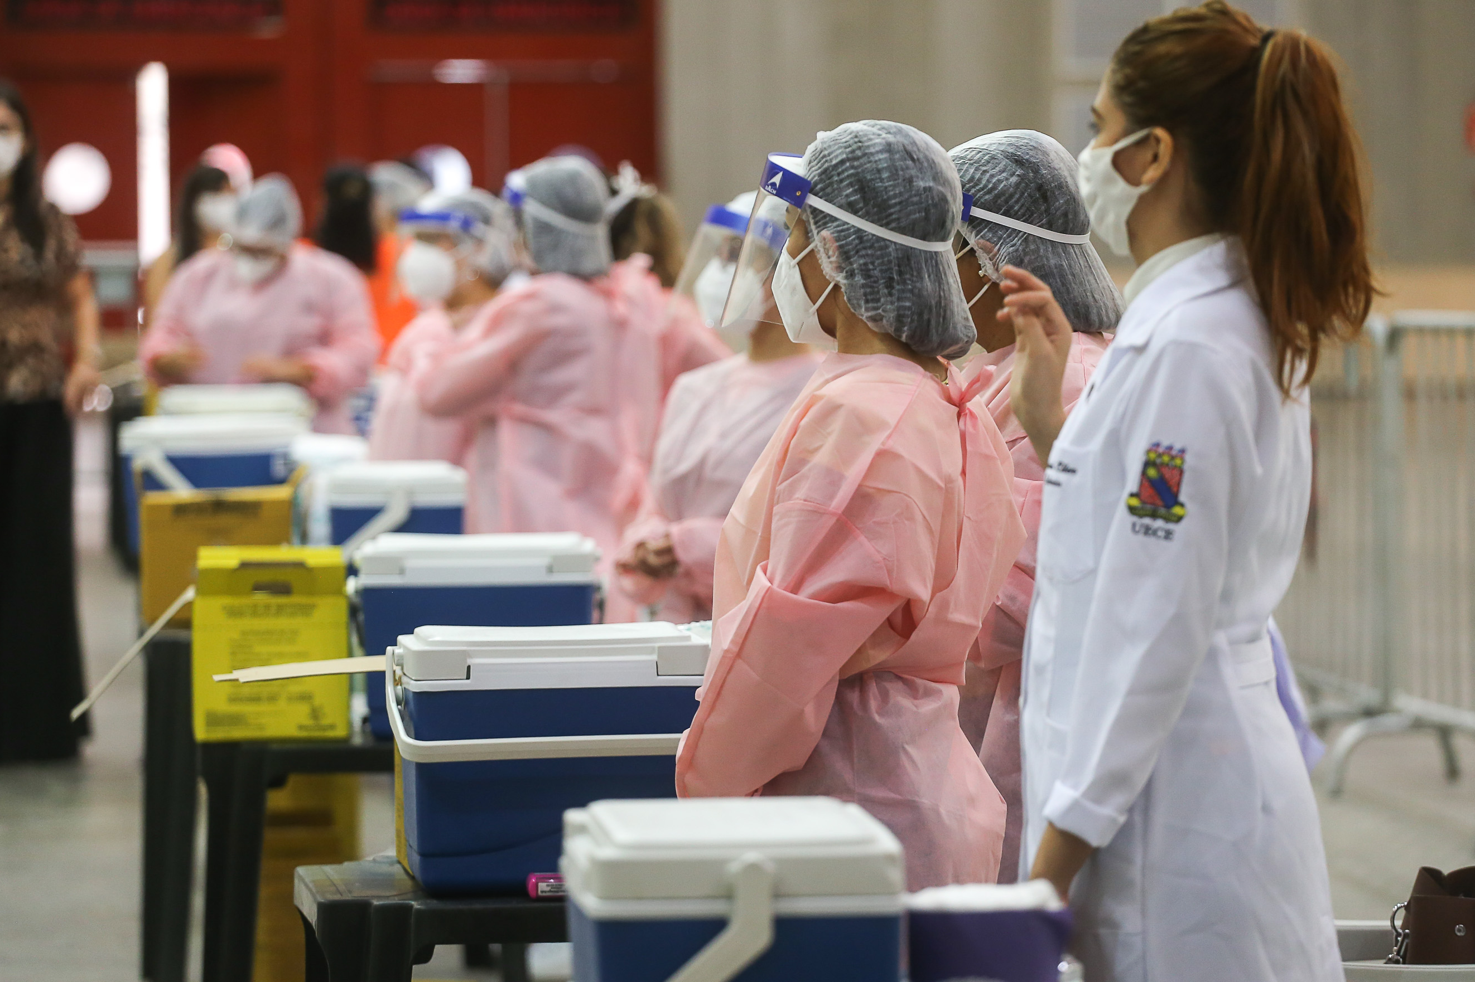
ESTRATÉGIAS E AÇÕES DE VACINAÇÃO¹
Intramuros
Extramuros
Oferta de vacinação nos serviços de saúde, em postos fixos (salas de vacina/UBS), durante a rotina e ações de intensificação.
Oferta de vacinação fora das unidades de saúde, ampliando o acesso da população em espaços estratégicos do território.
Rotina
Intensificação e campanhas
Intensificação extramuros
Visitas domiciliares
Busca ativa de faltosos
Varredura documentada
Fonte: https://www.pmvc.ba.gov.br/secretaria-municipal-de-saude-vai-ofertar-vacinas-e-outros-servicos-a-comunidade-durante-53a-exposicao-agropecuaria/
Fonte: https://www.fortaleza.ce.gov.br/noticias/profissionais-da-saude-sao-vacinados-contra-a-covid-19-no-centro-de-eventos-do-ceara
1. Brasil. Ministério da Saúde. Manual de Microplanejamento para as atividades de vacinação de alta qualidade : para municípios e unidades básicas de saúde [recurso eletrônico] / Ministério da Saúde. – 2. ed. – Brasília : Ministério da Saúde, 2025. Aceso em https://www.gov.br/saude/pt-br/centrais-de-conteudo/publicacoes/guias-e-manuais/2025/manual-de-microplanejamento-para-atividades-de-vacinacao-municipios-e-ubs.pdf/view
.

Slide 26




ETAPA 2 – Planejamento e Programação: incluindo os ESAVI¹
Planejamento estratégico: O que são ESAVI?
Eventos Supostamente Atribuídos à Vacinação ou Imunização:
Qualquer evento indesejado de saúde após a vacinação.
Nem sempre tem relação causal com a vacina
  pode ser: coincidência temporal.
  Pode ser: sinal, sintoma, alteração laboratorial ou doença.
Considera-se ESAVI grave quando:
Requer hospitalização ou prolonga internação existente;
Causa disfunção significativa ou incapacidade permanente;
Representa risco iminente de morte;
Provoca anomalia congênita, abortamento ou óbito fetal;
Resulta em óbito
Planejamento estratégico:
Garantir comunicação segura e transparente com a população;
Fortalecer a confiança nas vacinas e na equipe local;
Planejar fluxos de notificação e investigação.
É necessidade avaliar se:
O evento é realmente atribuível ao processo de administração da vacina;
O evento coincidente ao longo do tempo.
1. Brasil. Ministério da Saúde. Manual de Microplanejamento para as atividades de vacinação de alta qualidade : para municípios e unidades básicas de saúde [recurso eletrônico] / Ministério da Saúde. – 2. ed. – Brasília : Ministério da Saúde, 2025. Aceso em https://www.gov.br/saude/pt-br/centrais-de-conteudo/publicacoes/guias-e-manuais/2025/manual-de-microplanejamento-para-atividades-de-vacinacao-municipios-e-ubs.pdf/view
.

Slide 27
ETAPA 2 – Planejamento e Programação: Comunicação¹
Comunicação como Estratégia de Captação e Segurança: Ações-chave
Utilizar linguagem simples, empática e alinhada ao contexto local;
Fortalecer a confiança por meio de porta-vozes;
Integrar ações de comunicação nas etapas de planejamento e execução;
Resultado esperado: População informada, segura e mobilizada.
Outras formas de comunicar
Gerando acessibilidade ao conhecimento a partir da educação em saúde
Eixos de atuação
Escuta ativa
Transparência
Proximidade
compreender dúvidas e percepções locais sobre a vacinação
divulgar dados, riscos das doenças e importância da vacina
envolver lideranças locais, profissionais de saúde e meios de comunicação regionais
1. Brasil. Ministério da Saúde. Manual de Microplanejamento para as atividades de vacinação de alta qualidade : para municípios e unidades básicas de saúde [recurso eletrônico] / Ministério da Saúde. – 2. ed. – Brasília : Ministério da Saúde, 2025. Aceso em https://www.gov.br/saude/pt-br/centrais-de-conteudo/publicacoes/guias-e-manuais/2025/manual-de-microplanejamento-para-atividades-de-vacinacao-municipios-e-ubs.pdf/view

Slide 28
ETAPA 2 – Planejamento e Programação¹
A partir do diagnóstico integral, inicia-se o processo de direcionar as estratégias de vacinação.
Priorizando áreas
Definindo ações específicas
Planejar dias D escolares;
Promover rodas de conversa com professores e estudantes sobre prevenção;
Ofertar matérias educativos (cartazes, QR codes com vídeos curtos, redes sociais);
Pareceria com gestores escolares para acompanhar alunos não vacinados.
Realizar ações extramuros (tendas móveis, vacinação itinerante);
Pontos estratégicos de vacinação (mercados, igrejas ou eventos locais);
Articular com lideranças comunitárias para mobilização local;
Carros de som, rádios locais e redes comunitárias para divulgação.
Mobilizando recursos de forma planejada e eficiente
Necessidades:
identifique locais, público e demandas logísticas.
Defina prioridades:
direcione esforços onde há maior risco ou baixa cobertura.
Articule parcerias:
envolva escolas, lideranças, unidades de saúde e outras redes.
Otimize recursos:
planeje rotas, equipes e insumos conforme o território.
Garanta registro e avaliação:
monitore resultados para ajustar as próximas ações.
1. Brasil. Ministério da Saúde. Manual de Microplanejamento para as atividades de vacinação de alta qualidade : para municípios e unidades básicas de saúde [recurso eletrônico] / Ministério da Saúde. – 2. ed. – Brasília : Ministério da Saúde, 2025. Aceso em https://www.gov.br/saude/pt-br/centrais-de-conteudo/publicacoes/guias-e-manuais/2025/manual-de-microplanejamento-para-atividades-de-vacinacao-municipios-e-ubs.pdf/view

Slide 29

A partir desta etapa, o plano de ação local encontra-se estruturado para implementação das atividades:¹
Avaliação: análise das ações realizadas e resultados obtidos.
Gestão de pessoas: qualificação contínua das equipes.
Comunicação social: mobilização e informação da comunidade.
Parcerias estratégicas: escolas, lideranças e instituições locais.
Infraestrutura e logística: recursos, insumos e transporte adequados.
Articulação gestora: integração entre níveis e serviços de saúde.
Plano dinâmico: ajustável às realidades do território e essencial para
sustentar coberturas vacinais elevadas.
1. Brasil. Ministério da Saúde. Manual de Microplanejamento para as atividades de vacinação de alta qualidade : para municípios e unidades básicas de saúde [recurso eletrônico] / Ministério da Saúde. – 2. ed. – Brasília : Ministério da Saúde, 2025. Aceso em https://www.gov.br/saude/pt-br/centrais-de-conteudo/publicacoes/guias-e-manuais/2025/manual-de-microplanejamento-para-atividades-de-vacinacao-municipios-e-ubs.pdf/view

Slide 30

ETAPA 3 – Seguimento e Supervisão¹
Condutas essenciais
Planejar visitas
  Unidades de saúde, priorizando áreas de risco
Utilizar instrumentos de planejamento
  Acompanhar e verificar as ações
Revisar avanços e implementar ajustes
É neste momento que se realiza o acompanhamento
operacional no processo de microplanejamento.
Verificar resultados
Identificar desafios
Promover ajustes
Ferramentas da etapa 3
Cronograma e plano de atividades
Instrumentos ou guias de supervisão
Relatórios de supervisão consolidados
1. Brasil. Ministério da Saúde. Manual de Microplanejamento para as atividades de vacinação de alta qualidade : para municípios e unidades básicas de saúde [recurso eletrônico] / Ministério da Saúde. – 2. ed. – Brasília : Ministério da Saúde, 2025. Aceso em https://www.gov.br/saude/pt-br/centrais-de-conteudo/publicacoes/guias-e-manuais/2025/manual-de-microplanejamento-para-atividades-de-vacinacao-municipios-e-ubs.pdf/view

Slide 31


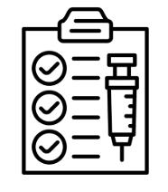

ETAPA 3 – Seguimento e Supervisão¹
Na etapa 3 também se consolidam atividades pós estratégias, como o Monitoramento estratégias
de vacinação – MEV
A ação nacional de MEV pode ser adotada pelos municípios após a realização de estratégias de vacinação com o objetivo de melhorar suas coberturas vacinais
A realização do MEV ocorre em consonância:
Ao mapeamento do município e divisão por salas de vacina
A identificação de áreas a serem visitadas e monitoradas
A definição da amostra populacional
Ao planejamento da logística e os recursos necessário
A abordagem de responsáveis pelos indivíduos monitorados
A verificação de cartões ou cadernetas de vacinação
A coleta e registros dos dados
A avaliação dos resultados
Avalia o progresso das atividades de vacinação.
Identifica áreas com baixa cobertura vacinal.
Realiza visitas casa a casa para verificação direta.
Confere e atualiza a situação vacinal em cartões ou cadernetas.
Mapeia regiões com maior concentração de não vacinados.
MEV: Monitoramento e Estratégia de Vacinação
1. Brasil. Ministério da Saúde. Manual de Microplanejamento para as atividades de vacinação de alta qualidade : para municípios e unidades básicas de saúde [recurso eletrônico] / Ministério da Saúde. – 2. ed. – Brasília : Ministério da Saúde, 2025. Aceso em https://www.gov.br/saude/pt-br/centrais-de-conteudo/publicacoes/guias-e-manuais/2025/manual-de-microplanejamento-para-atividades-de-vacinacao-municipios-e-ubs.pdf/view

Slide 32
ETAPA 3 – Seguimento e Supervisão: MEV¹
A definição da Amostra Populacional
Classificação dos municípios
Objetivo:
Garantir uma amostra representativa dos municípios, considerando a capacidade vacinal e o tamanho da população-alvo.
Nº de Salas de Vacina | Categoria
1 a 2 | Máximo
3 a 9 | Intermédio
10 ou mais | Mínimo
Critérios de seleção:
Número de salas de vacina públicas e ativas
Total da população-alvo da estratégia.
Adaptado de: Brasil. Ministério da Saúde. Manual de Microplanejamento para as atividades de vacinação de alta qualidade : para municípios e unidades básicas de saúde [recurso eletrônico] / Ministério da Saúde. – 2. ed. – Brasília : Ministério da Saúde, 2025. Aceso em https://www.gov.br/saude/pt-br/centrais-de-conteudo/publicacoes/guias-e-manuais/2025/manual-de-microplanejamento-para-atividades-de-vacinacao-municipios-e-ubs.pdf/view
O percentual da população a ser avaliada por estrato
Objetivo:
Definir quanto da população-alvo será incluída na amostra de monitoramento, conforme o porte populacional e o número de salas de vacina do município.
População-Alvo | Mínimo (10+ salas) | Intermédio (3–9 salas) | Máximo (1–2 salas)
Até 500 hab. | 25% | 50% | 75%
501–1.000 hab. | 15% | 32% | 60%
1.001–2.500 hab. | 6% | 16% | 38%
2.501+ hab. | 3% | 5% | 15%
Adaptado de: Brasil. Ministério da Saúde. Manual de Microplanejamento para as atividades de vacinação de alta qualidade : para municípios e unidades básicas de saúde [recurso eletrônico] / Ministério da Saúde. – 2. ed. – Brasília : Ministério da Saúde, 2025. Aceso em https://www.gov.br/saude/pt-br/centrais-de-conteudo/publicacoes/guias-e-manuais/2025/manual-de-microplanejamento-para-atividades-de-vacinacao-municipios-e-ubs.pdf/view
MEV: Monitoramento e Estratégia de Vacinação
1. Brasil. Ministério da Saúde. Manual de Microplanejamento para as atividades de vacinação de alta qualidade : para municípios e unidades básicas de saúde [recurso eletrônico] / Ministério da Saúde. – 2. ed. – Brasília : Ministério da Saúde, 2025. Aceso em https://www.gov.br/saude/pt-br/centrais-de-conteudo/publicacoes/guias-e-manuais/2025/manual-de-microplanejamento-para-atividades-de-vacinacao-municipios-e-ubs.pdf/view

Slide 33


ETAPA 3 – Seguimento e Supervisão: MEV¹
O Cálculo da Amostra
Objetivo:
Definir quantas pessoas da população-alvo serão avaliadas no monitoramento do MEV,
conforme a formula abaixo:
Amostra do Monitoramento das Estratégias de Vacinação =
(Número total da população - população-alvo) x (Percentual conforme categoria) ÷ 100
Antecede a etapa 4 do Microplanejamento e reúne as ações necessárias para reordenar rotas e captar a população que não está sendo alcançada.
Figura adaptada: Brasil. Ministério da Saúde. Manual de Microplanejamento para as atividades de vacinação de alta qualidade : para municípios e unidades básicas de saúde [recurso eletrônico] / Ministério da Saúde. – 2. ed. – Brasília : Ministério da Saúde, 2025. Aceso em https://www.gov.br/saude/pt-br/centrais-de-conteudo/publicacoes/guias-e-manuais/2025/manual-de-microplanejamento-para-atividades-de-vacinacao-municipios-e-ubs.pdf/view
MEV: Monitoramento e Estratégia de Vacinação
1. Brasil. Ministério da Saúde. Manual de Microplanejamento para as atividades de vacinação de alta qualidade : para municípios e unidades básicas de saúde [recurso eletrônico] / Ministério da Saúde. – 2. ed. – Brasília : Ministério da Saúde, 2025. Aceso em https://www.gov.br/saude/pt-br/centrais-de-conteudo/publicacoes/guias-e-manuais/2025/manual-de-microplanejamento-para-atividades-de-vacinacao-municipios-e-ubs.pdf/view

Slide 34
ETAPA 4 – Monitoramento e avaliação¹
O Processo de Monitoramento e Avaliação ocorre de forma contínua, envolvendo:
a verificação da capacidade de execução das Avaq
o acompanhamento do plano de ação
a análise do desempenho das equipes e
a avaliação de metas, indicadores e bolsões de não vacinados.
Diferenças entre as etapas 3 e 4?
Etapa 3 – Seguimento e Supervisão | Etapa 4 – Monitoramento e avaliação
Acompanha a execução e registra o desempenho | Analisa os resultados e planeja ajustes
Corrige falhas imediatas | Consolida lições aprendidas e boas práticas
Olha para o presente | A partir do presente projeta o futuro com base na experiência
AVAQ: atividades de vacinação de alta qualidade
1. Brasil. Ministério da Saúde. Manual de Microplanejamento para as atividades de vacinação de alta qualidade : para municípios e unidades básicas de saúde [recurso eletrônico] / Ministério da Saúde. – 2. ed. – Brasília : Ministério da Saúde, 2025. Aceso em https://www.gov.br/saude/pt-br/centrais-de-conteudo/publicacoes/guias-e-manuais/2025/manual-de-microplanejamento-para-atividades-de-vacinacao-municipios-e-ubs.pdf/view
.

Slide 35
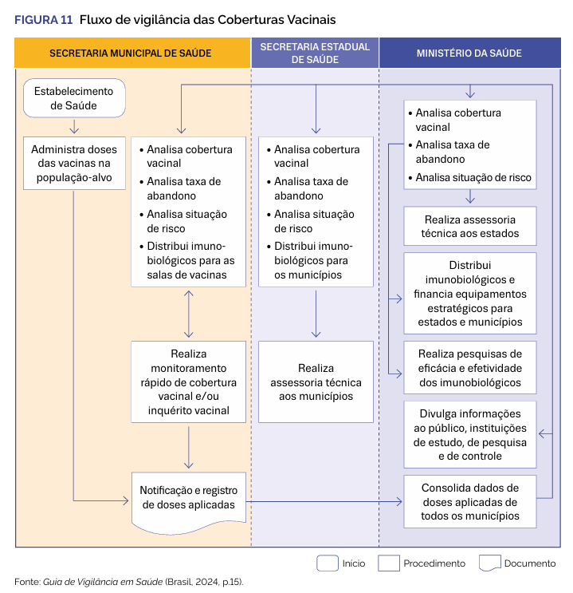
ETAPA 4 – Monitoramento e avaliação^{1,2}
Vigilância das Coberturas Vacinais
Responsabilidade compartilhada por todos os profissionais de saúde, da sala de vacinas à instância nacional do SUS;
Objetivo: coletar, registrar, processar, analisar e interpretar dados de vacinação;
Subsidia o planejamento, monitoramento, avaliação e divulgação das ações de imunização;
Baseia-se em um fluxo contínuo de informações, desde o estabelecimento de saúde;
Avaliação das ações considera indicadores de:
Efetividade
Homogeneidade
Oportunidade
Eficiência
Adaptado de: Brasil. Ministério da Saúde. Secretaria de Vigilância em Saúde e Ambiente. Departamento de Ações Estratégicas de Epidemiologia e Vigilância em Saúde e Ambiente. Guia de vigilância em saúde : volume 1 [recurso eletrônico] / Ministério da Saúde, Secretaria de Vigilância em Saúde e Ambiente, Departamento de Ações Estratégicas de Epidemiologia e Vigilância em Saúde e Ambiente. – 6. ed. rev. – Brasília : Ministério da Saúde, 2024
SUS: Sistema Único de Saúde
1. Brasil. Ministério da Saúde. Manual de Microplanejamento para as atividades de vacinação de alta qualidade : para municípios e unidades básicas de saúde [recurso eletrônico] / Ministério da Saúde. – 2. ed. – Brasília : Ministério da Saúde, 2025. Aceso em https://www.gov.br/saude/pt-br/centrais-de-conteudo/publicacoes/guias-e-manuais/2025/manual-de-microplanejamento-para-atividades-de-vacinacao-municipios-e-ubs.pdf/view
2. Brasil. Ministério da Saúde. Secretaria de Vigilância em Saúde e Ambiente. Departamento de Ações Estratégicas de Epidemiologia e Vigilância em Saúde e Ambiente. Guia de vigilância em saúde : volume 1 [recurso eletrônico] / Ministério da Saúde, Secretaria de Vigilância em Saúde e Ambiente, Departamento de Ações Estratégicas de Epidemiologia e Vigilância em Saúde e Ambiente. – 6. ed. rev. – Brasília : Ministério da Saúde, 2024

Slide 36
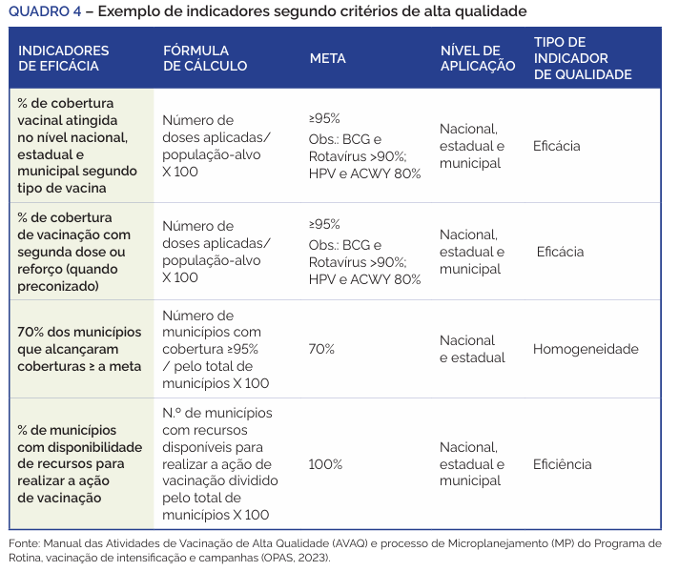
ETAPA 4 – Monitoramento e avaliação^{1,2}
O monitoramento e avaliação devem orientar decisões:
Atividades realizadas
  Diagnostico da capacidade operacional.
  Acompanhamento da execução das ações previstas.
  Consolidação dos ajustes que se fizeram necessários.
2. Cumprimento de metas
Avaliação do alcance dos objetivos e indicadores definidos.
Análise do desempenho das equipes.
Identificação de bolsões de não vacinados e áreas de baixa cobertura.
Adaptado de: Brasil. Ministério da Saúde. Secretaria de Vigilância em Saúde e Ambiente, Departamento do Programa Nacional de Imunizações. Manual de Microplanejamento para as atividades de vacinação de alta qualidade : municípios e unidades básicas de saúde : Procedimentos Operacionais Padrão (POP) [recurso eletrônico] / Secretaria de Vigilância em Saúde e Ambiente, Ministério da Saúde. – Brasília : Ministério da Saúde, 2025 https://www.gov.br/saude/pt-br/centrais-de-conteudo/publicacoes/guias-e-manuais/2025/manual-de-microplanejamento-para-atividades-de-vacinacao-municipios-e-ubs.pdf/view
1. Brasil. Ministério da Saúde. Secretaria de Vigilância em Saúde e Ambiente, Departamento do Programa Nacional de Imunizações. Manual de Microplanejamento para as atividades de vacinação de alta qualidade : municípios e unidades básicas de saúde : Procedimentos Operacionais Padrão (POP) [recurso eletrônico] / Secretaria de Vigilância em Saúde e Ambiente, Ministério da Saúde. – Brasília : Ministério da Saúde, 2025 https://www.gov.br/saude/pt-br/centrais-de-conteudo/publicacoes/guias-e-manuais/2025/manual-de-microplanejamento-para-atividades-de-vacinacao-municipios-e-ubs.pdf/view
2. Brasil. Ministério da saúde. Manual de microplanejamento para as atividades de vacinação de alta qualidade / Ministério da saúde, secretaria de Vigilância em saúde e ambiente, secretaria de atenção Primária à saúde, secretaria de saúde indígena. – Brasília : Ministério da saúde, 2023..Aesso em: https://bvsms.saude.gov.br/bvs/publicacoes/manual_planejamento_atividades_vacinacao_altaqualidade_web.pdf

Slide 37
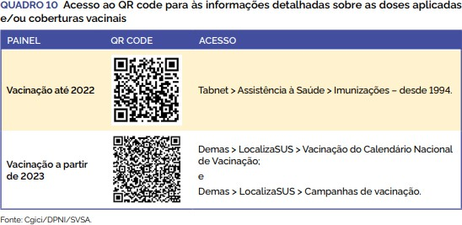
ETAPA 4 – Monitoramento e avaliação¹
Avaliação final
  Consolidação geral dos resultados e lições aprendidas (documentação).
  Registro das boas práticas e oportunidades de melhoria.
  Atualização do microplanejamento para o próximo ciclo e demais estratégias.
Tabnet²
Acesse os resultados
LocalizaSUS³
1. Brasil. Ministério da Saúde. Manual de Microplanejamento para as atividades de vacinação de alta qualidade : para municípios e unidades básicas de saúde [recurso eletrônico] / Ministério da Saúde. – 2. ed. – Brasília : Ministério da Saúde, 2025. Aceso em https://www.gov.br/saude/pt-br/centrais-de-conteudo/publicacoes/guias-e-manuais/2025/manual-de-microplanejamento-para-atividades-de-vacinacao-municipios-e-ubs.pdf/view
2. Brasil. Ministério da Saúde. Painel de coberturas vacinais – PNI [recurso eletrônico]. Brasília: Ministério da Saúde. Disponível em: http://tabnet.datasus.gov.br/cgi/dhdat.exe?bd_pni/cpnibr.def. Acesso em: 2 jan. 2026.
3. BRASIL. Ministério da Saúde. Painel de coberturas vacinais por residência – Calendário Nacional de Vacinação [recurso eletrônico]. Brasília: Ministério da Saúde. Disponível em: https://infoms.saude.gov.br/extensions/SEIDIGI_DEMAS_VACINACAO_CALENDARIO_NACIONAL_COBERTURA_RESIDENCIA/SEIDIGI_DEMAS_VACINACAO_CALENDARIO_NACIONAL_COBERTURA_RESIDENCIA.html. Acesso em: 2 jan. 2026

Slide 38
Thank You
Esse material é destinado a gestores de saúde do mercado público e privado e profissionais não prescritores. Material fornecido contêm Premissas Declaradas e/ou informações factuais referenciadas para a avaliação das condições de Acesso ao Mercado e não se destinam a fins promocionais.
Proibido o compartilhamento parcial ou total deste material.
PP-UNP-BRA-6620

